Slide 1
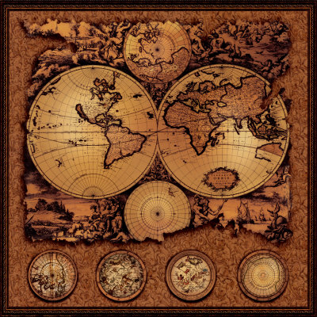
Cartografia
(Exercícios de aplicação)
Realizado por:
Liliana Santos e Sara Silva
Disciplina: Geologia
Professora: Elvira Monteiro

Slide 2
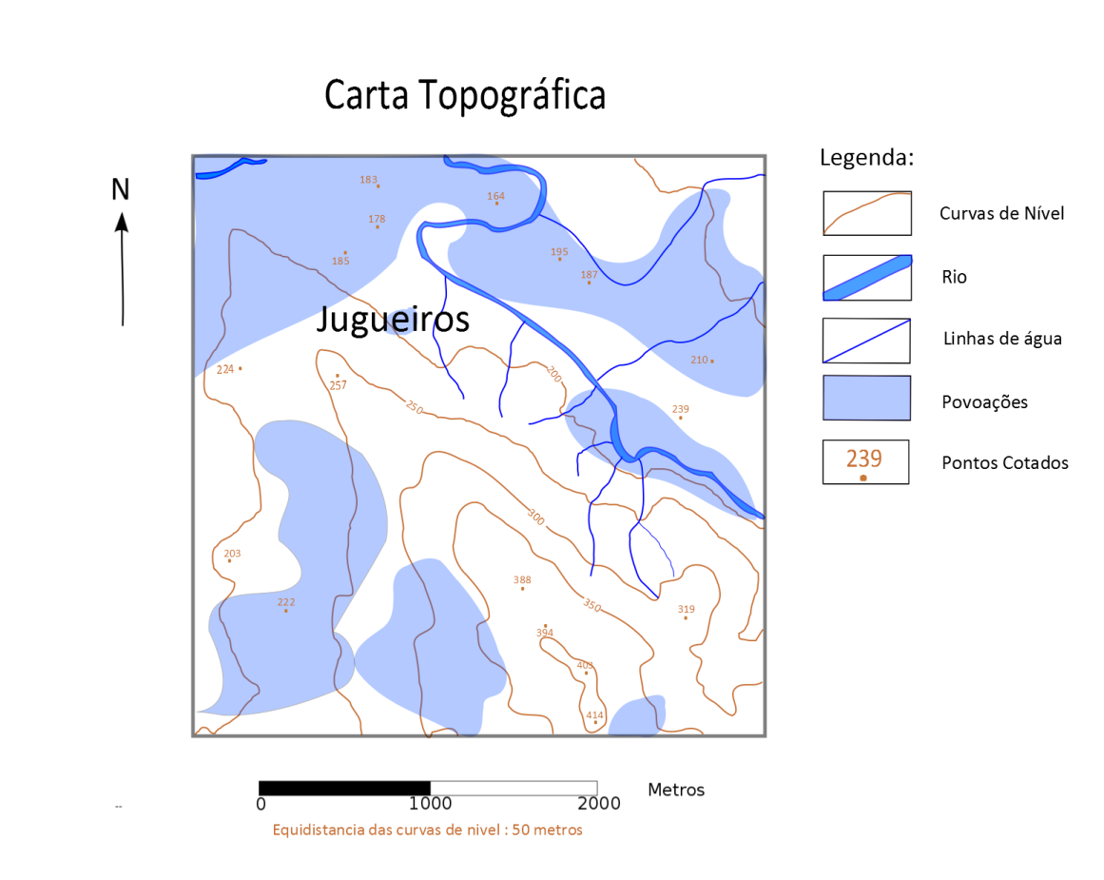
Diferença entre carta topográfica e geológica:
Carta topográfica: tem como base outras cartas e contém informações como: o traçado dos cursos de água e das estradas e caminhos, a localização dos bosques, edifícios, o traçado do relevo, etc. Estas cartas têm uma finalidade essencialmente prática e devem permitir uma leitura clara e rápida de todos os elementos visíveis na paisagem, e possibilitar a medição precisa de ângulos, distâncias, desnivelamentos e superfícies.
Carta Topográfica

Slide 3
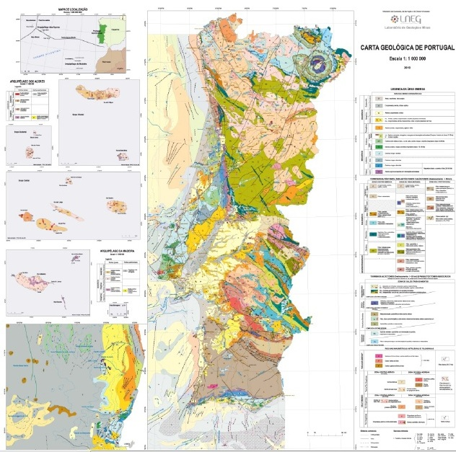
Carta geológica: é onde encontramos informações geológicas e apresentam por exemplo:
●Tipo e localização do contacto entre os diferentes tipos de litologia;
●Tipo, idade relativa e localização das diferentes formações geológicas;
●Tipo e localização dos depósitos de superfície;
● Direcção e inclinação das rochas estratificadas;
●Tipo e localização de aspectos relacionados com a deformação das rochas;
● Base topográfica que serve de apoio à cartografia geológica.
Carta Geológica

Slide 4
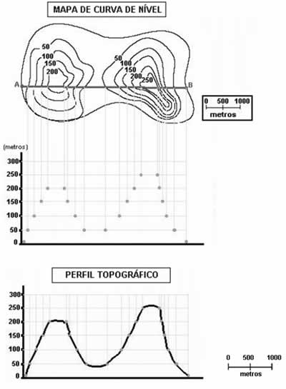
O que é um perfil topográfico?
O perfil topográfico é uma representação gráfica de um corte vertical do terreno de acordo com uma direcção anteriormente escolhida; essa direcção deve ter em conta que a linha que traçamos no mapa deve ser o mais perpendicular possível às curvas de nível.
Pode ter várias aplicações:
- delimitação de áreas;
- construção de estradas, edifícios, barragens;
- urbanização, saneamento e loteamentos;
- construção de canais de irrigação, pontes, túneis, viadutos;
- planeamento de linhas de transmissão e eletrificação, etc.

Slide 5
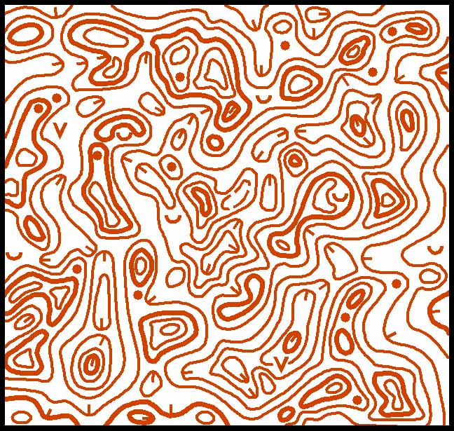
Diferença entre curva de nível e curva mestra
Curva de Nível- Linha que une os pontos com a mesma altitude. Ao intervalo entre as curvas de nível, damos o nome de equidistância, trata-se do desnível existente entre as mesmas. Podem tomar os valor de 2,5 ou 5 metros.
Curva Mestra- Linha que se encontra a cada 5 curvas de nível. São mais acentuadas que as anteriores para facilitar a interpretação das cartas.
Fig. 5

Slide 6
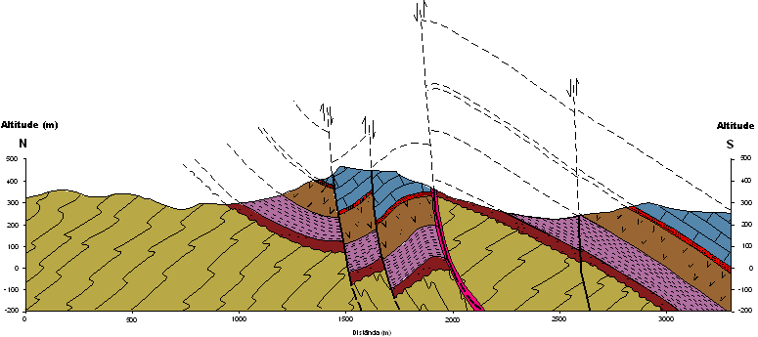
O que é um corte geológico?
Representação gráfica, onde é possível visualizar a disposição e as relações entre as diferentes rochas que se encontram em profundidade, facilitando assim a leitura das estruturas que ocorrem na carta. Pode não existir concordância entre a escala da carta do perfil e a da maior parte dos acidentes geológicos. Estes organizam-se segundo traços ou planos que não são, geralmente, paralelos ou perpendiculares à linha de perfil.

Slide 7
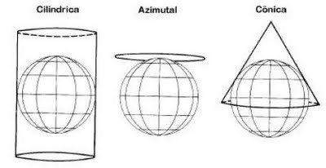
Técnicas da cartografia:
Escala (gráfica ou numérica) - Relação entre a dimensão de um objecto do mundo real e a sua representação.
Geodésia- Ciência que se ocupa de estudar as formas e dimensões da Terra, bem como o seu campo gravítico.
Sistemas de Coordenadas- Através da utilização do GPS (latitude, longitude e altitude).
Projecções Cartográficas (plana, cónica ou cilíndrica)- É definida como um tipo de traçado sistemático de linhas numa superfície plana, destinado à representação de paralelos de latitude e meridianos de longitude. São desenvolvidas para minimizarem as imperfeições das cartas e proporcionarem um maior rigor científico.

Slide 8
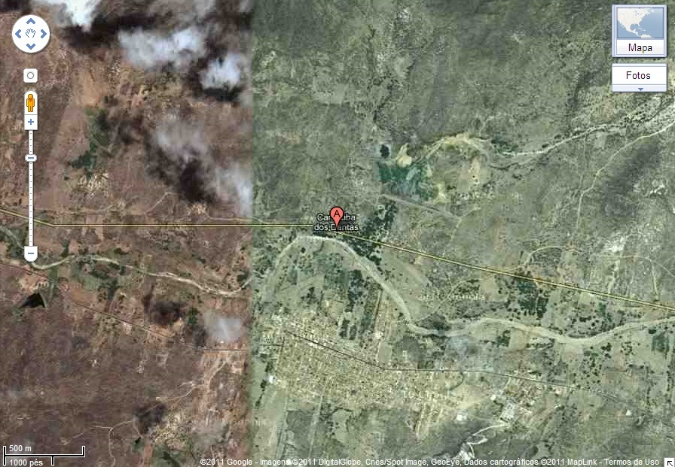
Curvas de Nível- linhas imaginárias do terreno, todos os pontos de cada linha têm a mesma altitude, relação ao nível do mar.
Técnicas de Levantamento:
o Fotografias Aéreas
o Imagens de Satélies
o Sensoriamento Remoto (através de satélites com sensores)
o GPS (Sistema de Posicionamento Global)

Slide 9
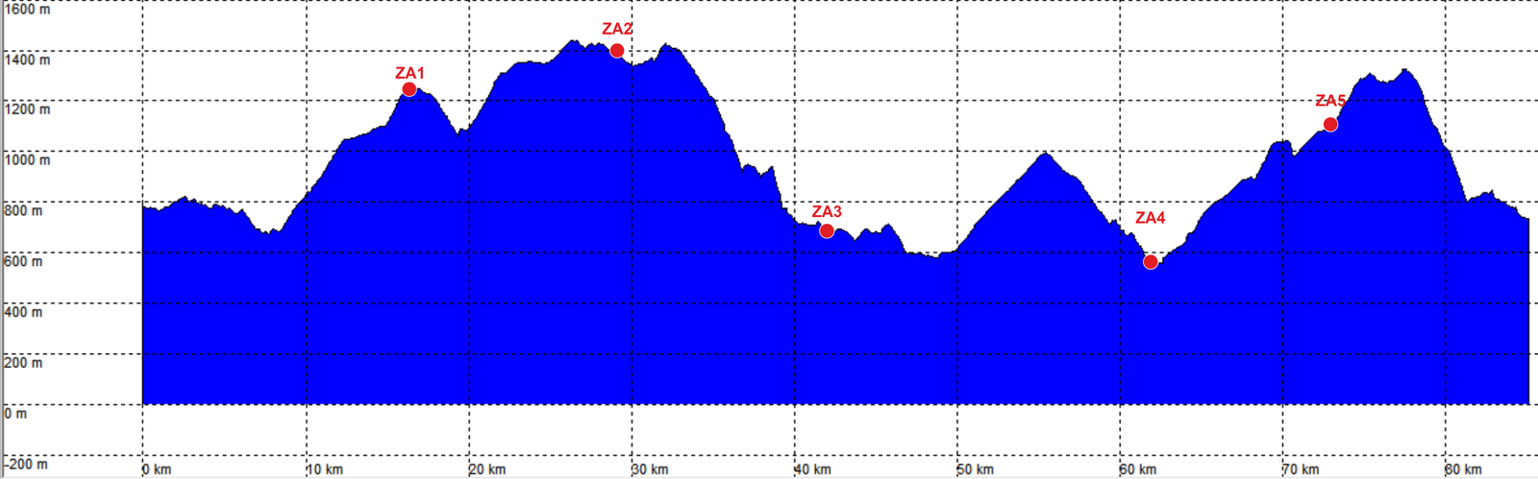
Planimetria - estuda os métodos e procedimentos que serão utilizados na planificação do terreno em cartas.
Altimetria - estuda os métodos e procedimentos que levam a representação do relevo, através do cálculo das alturas de determinados pontos, com base numa convenção altimétrica adequada.
Entre outras…
Altimetria

Slide 10
Vantagens da utilização das curvas de nível
•O emprego duma equidistância gráfica constante apresenta a vantagem de dar uma estimativa rápida dos declives, mesmo em cartas de escalas diferentes. O mesmo afastamento relativo das curvas de nível, correspondem sempre ao mesmo declive;
•Percepção fácil na leitura do terreno;
•O seu emprego permite apreciar rapidamente as formas de terreno;
•Simplificação do desenho da carta, facilitando o uso simultâneo de outras representações planimétricas e cálculo simplificado da cota de qualquer ponto.

Slide 11
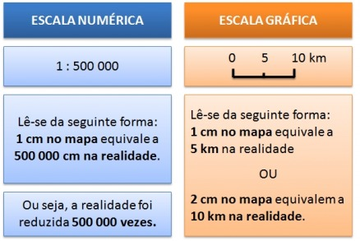
Tipos de escalas
Escalas Numéricas- Razão constante entre a medida de uma segmento que, na carta, une dois pontos (d) e a distância real correspondente (D) medida no terreno, expressas na mesma unidade de medida.
Escalas Gráficas- Aparecem representadas numa carta por um segmento de recta dividido em partes iguais, cada uma das quais representando uma determinada medida de terreno.

Slide 12
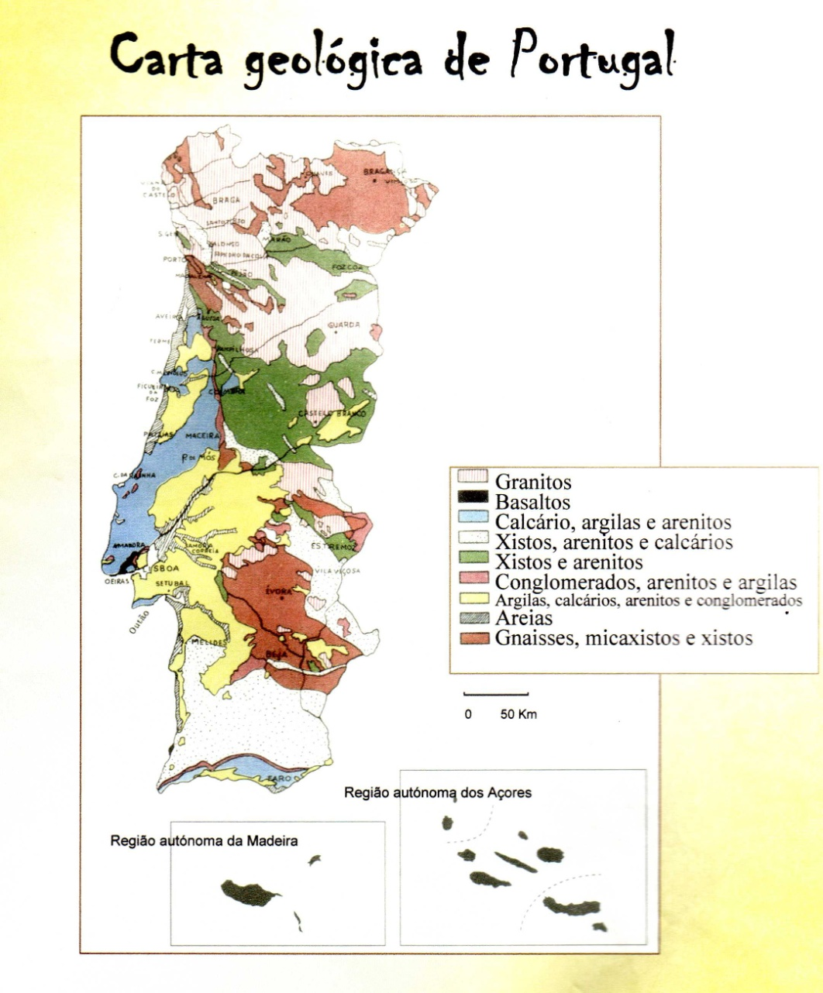
Tipos de cartas
● Carta geológica;
● Carta topográfica;
● Cartas geotécnicas;
● Cartas geotécnicas convencionais;
● Cartas geotécnicas dirigidas;
● Cartas de atributos ou parâmetros;
● Cartas de riscos geológicos;
● Cartas de susceptibilidade.

Slide 13
PROBLEMAS:
Duas cidades distam entre si 700km. Qual a distância que separa essas cidades num mapa, cuja escala é de 1/1 000 000?
Resolução:
Visto que a escala é 1/1 000 000, significa que 1 cm na carta corresponde a 1 000 000 cm no terreno. Fazendo a conversão 700 km = 700 000 00 cm, assim para resolvermos o problema temos que fazer uma regra em que 1 000 000 cm está para 1 cm assim como 700 000 00 cm estão para x (incógnita que representa a distância a que se encontram essas duas cidades no mapa.

Slide 14
Dois acidentes geológicos distam entre si 400km. A que distância se encontram representados numa carta com a escala 1/50 000?
Resolução:
Visto que a escala é 1/50 000, significa que 1 cm na carta corresponde a 50 000 cm no terreno. Fazendo a conversão 400 km = 400 000 00 cm, assim para resolvermos o problema temos que fazer uma regra em que 50 000 cm está para 1 cm assim como 400 000 00 cm estão para x (incógnita que representa a distância a que se encontram os dois acidentes na carta). Logo a distância a que encontram os acidentes geológicos representados na carta é de 800 cm.

Slide 15
A distância entre duas falhas geológicas é de 300km. Que escala deverá ter uma carta para que esses pontos estejam nela representados a uma distância de 20 centímetros?
Resolução:
Neste problema a distância entre as duas falhas geológicas é de 300 km e os pontos representados na carta distam 20 cm. Para sabermos a escala da carta, teríamos que realizar uma regra de três simples, em que os 300km de terreno, convertidos em 30000000 cm está para os 20 cm da carta, assim como 1 cm está para x (incógnita que representa a escala ). Logo a escala seria de 1/1500000, em que 1 cm na carta corresponde a 150 0000 cm de terreno, ou seja , 1,5 km.

Slide 16
Dois acidentes geológicos numa carta geológica cuja escala é de 1/50 000, distam 50mm. Qual é a distância, no terreno, entre esses dois acidentes?
Resolução:
A escala utilizada é 1/50 000, ou seja, 1 cm na carta corresponde a 50 000 cm no terreno. Fazendo a conversão 50mm = 5 cm, assim para resolvermos o problema temos que fazer uma regra de três simples em que 50 000 cm está para 1 cm assim como 5 cm estão para x (incógnita que representa a distância a que se encontram os dois acidentes no terreno). Multiplicando os 5 por 50 000 e dividindo por 1, o resultado do x será de 250000, logo a distância a que se encontram os acidentes geológicos no terreno é de 250000 cm, ou seja, 2,5 km.

Slide 17
Bibliografia:
http://portalgeo.rio.rj.gov.br/armazenzinho/web/descobrindoCartografia.asp?area=1&PaginaAtual=3
http://www.ibge.gov.br/ibgeteen/atlasescolar/apresentacoes/tecnicas.swf
http://www.ori-estarreja.com/aprender/mapa/terreno.html
http://www.prof2000.pt/users/elisabethm/geo7/escalas.htm

